Slide 1

TRƯỜNG ĐẠI HỌC TRÀ VINH
ĐỒ ÁN CHUYÊN NGÀNH
PHÁT TRIỂN WEBSITE KẾT NỐI SINH VIÊN TRONG VIỆC TẶNG MIỄN PHÍ HOẶC BÁN TÀI LIỆU HỌC TẬP ĐÃ QUA SỬ DỤNG TẠI TRƯỜNG ĐẠI HỌC TRÀ VINH
Giáo viên hướng dẫn :
Sinh viên thực hiện :
Ths. Lê Minh Tự
Họ và tên : Đặng GIa Kiệt
MSSV : 110122098
Mã Lớp : DA22TTD

Slide 2

Tổng quan
Giới thiệu
Mục tiêu và Ý nghĩa của đề tài
Công nghệ và Phương pháp nghiên cứu
Các chức năng chính của hệ thống
Thiết kế dữ liệu
Kết quả và Hướng phát triển

Slide 3
Giới thiệu
Đề tài trình bày dự án xây dựng website giúp sinh viên Đại học Trà Vinh trao đổi, mua bán hoặc tặng miễn phí tài liệu học tập đã qua sử dụng trên nền tảng công nghệ Laravel và MySQL.
Hệ thống giải quyết vấn đề lãng phí tài liệu và khó khăn khi tìm kiếm giáo trình cũ thông qua các chức năng tìm lọc chi tiết theo Khoa - Ngành, nhắn tin tương tác trực tiếp và quản lý đơn hàng minh bạch.
Mục tiêu cốt lõi của đề tài là tạo ra môi trường kết nối tiết kiệm, tiện lợi và xây dựng văn hóa chia sẻ tri thức trong cộng đồng sinh viên nhà trường

Slide 4
Mục tiêu
Mục tiêu và
ý nghĩa của đề tài
Phát triển website chuyên biệt cho sinh viên Đại học Trà Vinh (TVU) để dễ dàng đăng tải, tìm kiếm và trao đổi (tặng/bán) tài liệu được phân loại chi tiết theo Khoa – Ngành – Môn
Tận dụng nguồn giáo trình, tài liệu đã qua sử dụng để giảm lãng phí in ấn, bảo vệ môi trường và giúp sinh viên tiết kiệm chi phí mua sắm học liệu
Xây dựng môi trường văn hóa tương trợ, giúp đỡ lẫn nhau trong học tập giữa các khóa sinh viên
Đề tài tập trung xây dựng một nền tảng trực tuyến dành cho sinh viên Đại học Trà Vinh (TVU). Mục tiêu là giải quyết vấn đề lãng phí tài liệu học tập sau mỗi học kỳ và hỗ trợ sinh viên khóa sau tiếp cận nguồn học liệu giá rẻ hoặc miễn phí

Slide 5


Công nghệ và phương pháp nghiên cứu
Sử dụng ngôn ngữ PHP kết hợp với Laravel Framework. Laravel đóng vai trò xử lý logic nghiệp vụ (Routing, Controller, Model) và tương tác với cơ sở dữ liệu,.
Tận dụng nguồn giáo trình, tài liệu đã qua sử dụng để giảm lãng phí in ấn, bảo vệ môi trường và giúp sinh viên tiết kiệm chi phí mua sắm học liệu
Xây dựng môi trường văn hóa tương trợ, giúp đỡ lẫn nhau trong học tập giữa các khóa sinh viên

Slide 6




Công nghệ và phương pháp nghiên cứu
Fontend
Backend
Cơ sở dữ liệu
Được thiết kế bằng HTML, CSS, JavaScript và framework Bootstrap để đảm bảo hiển thị tốt trên cả máy tính và thiết bị di động (Responsive Design)
Sử dụng ngôn ngữ PHP kết hợp với Laravel Framework. Laravel đóng vai trò trung tâm xử lý logic nghiệp vụ (Routing, Controller, Model) và tương tác với cơ sở dữ liệu,.
Sử dụng MySQL để quản lý các thực thể như Người dùng, Tài liệu, Đơn hàng, Bài viết, v.v..

Slide 7

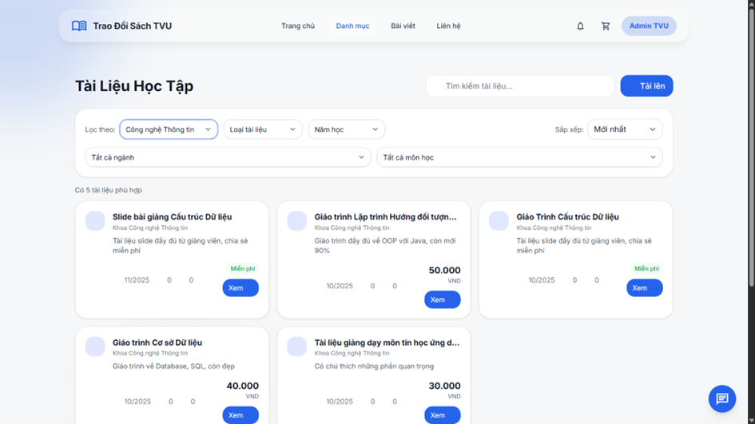
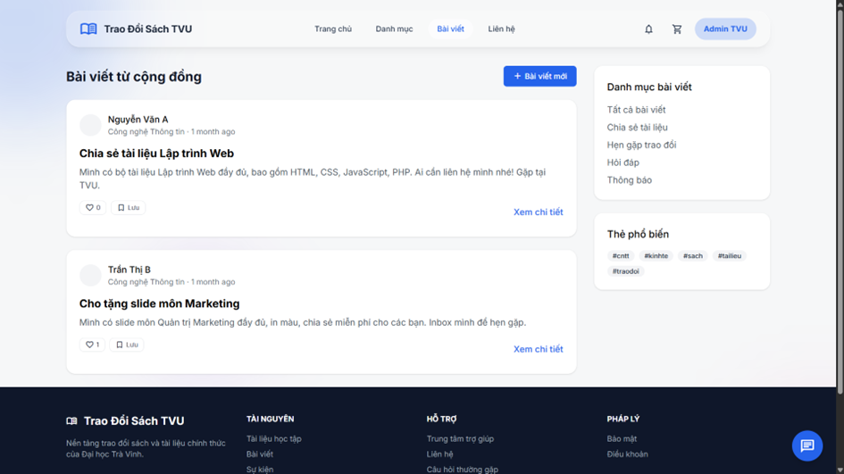
Các chức năng chính của trang web
Chức năng tìm kiếm tài liệu
Chức năng đăng bài viết

Slide 8
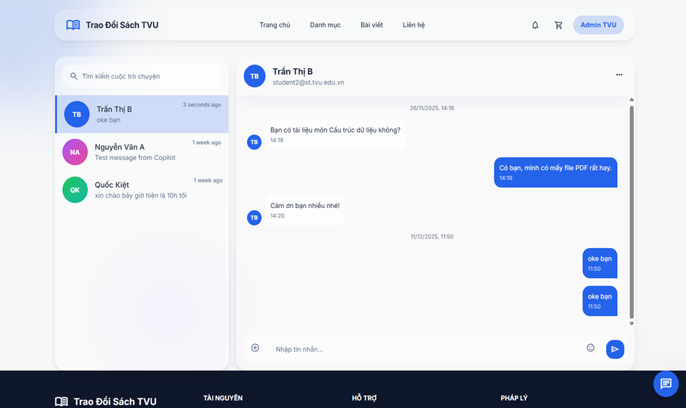
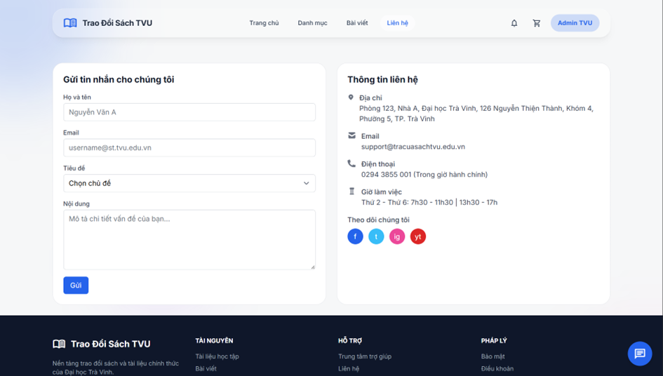
Các chức năng chính của trang web
Trang chức năng liên hệ
Chức năng nhắn tin

Slide 9

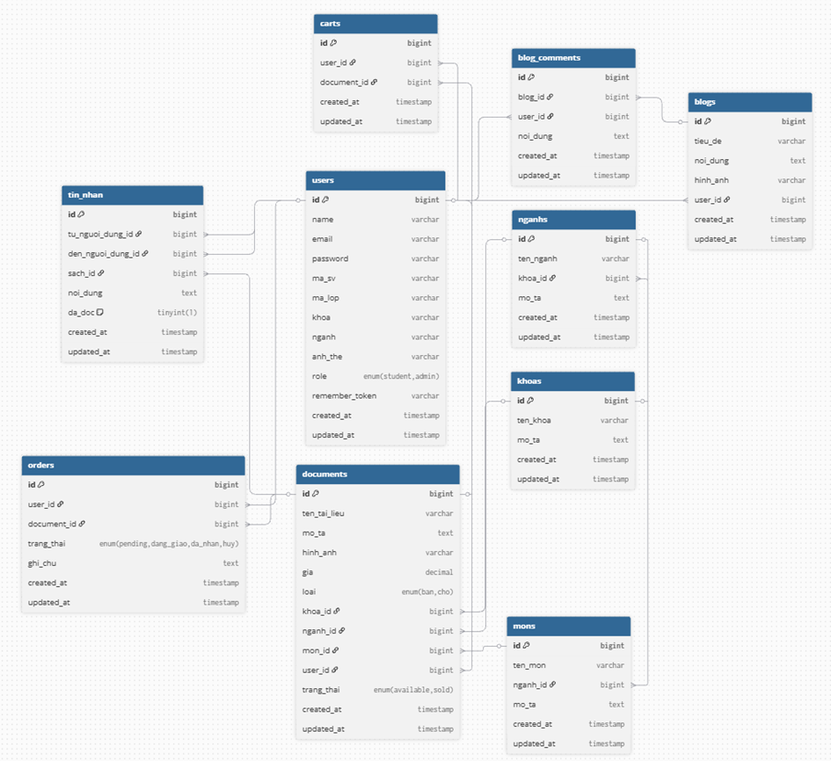
Thiết kế dữ liệu
Cấu trúc dữ liệu xoay quanh các thực thể chính là Users (Người dùng), Documents (Tài liệu) và Orders (Đơn hàng), đồng thời hỗ trợ tìm kiếm chuyên sâu thông qua hệ thống phân loại phân cấp: Khoas (Khoa) → Nganhs (Ngành) → Mons (Môn học). Ngoài ra, mô hình còn tích hợp các bảng Blogs, Blog_Comments và Tin_nhan để phục vụ các tính năng tương tác xã hội như viết bài chia sẻ, bình luận và nhắn tin trực tiếp giữa người mua và người bán,.

Slide 10
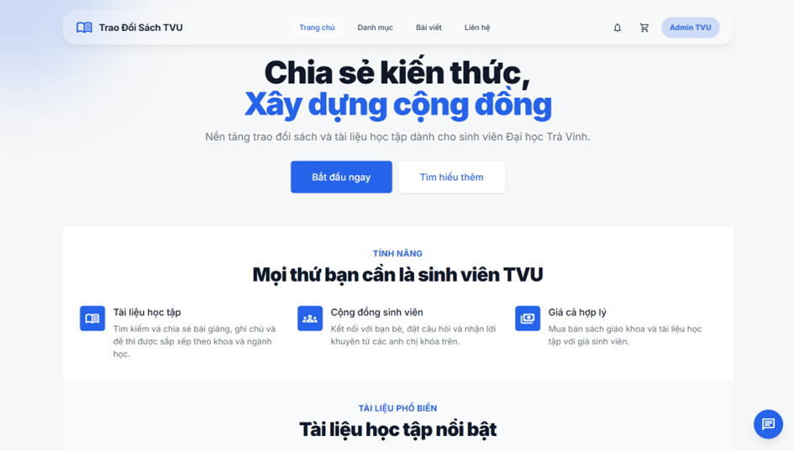
Kết quả và hướng phát triển
Dự án đã hoạt động ổn định trên nền tảng Laravel và MySQL, cung cấp đầy đủ các tính năng thiết yếu như đăng tải, tìm kiếm, lọc tài liệu theo Khoa – Ngành và quản lý đơn hàng, với giao diện thân thiện tương thích trên cả máy tính lẫn điện thoại,,.
Về hướng phát triển là đề xuất mở rộng hệ thống sang ứng dụng di động (Mobile App), tích hợp trí tuệ nhân tạo (AI) để gợi ý tài liệu cá nhân hóa và tăng cường bảo mật thông qua xác thực hai bước (OTP) nhằm tối ưu hóa trải nghiệm cho cộng đồng sinh viên

Slide 11


Thank you

